Slide 1
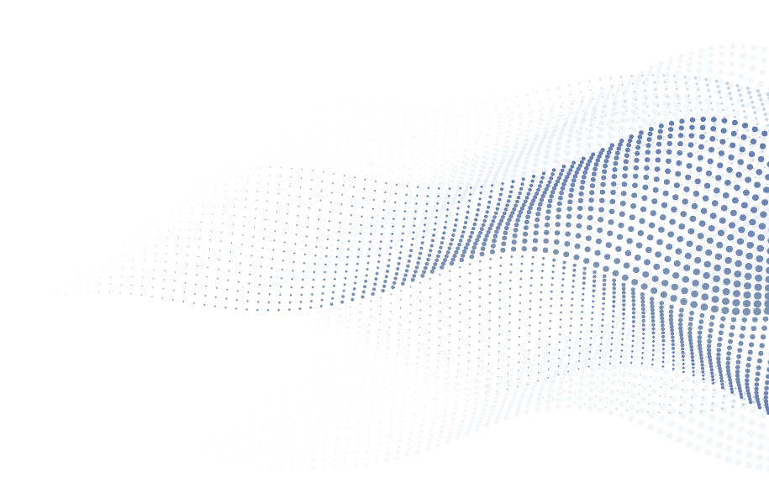
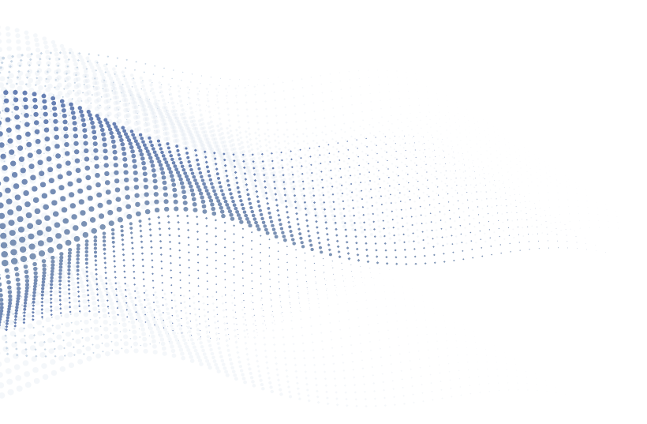
硅棒尺寸测量视觉方案（3D）
►
VISION PLAN

Slide 2
目录：
一．项目描述 二．项目验证
三．配置清单 四．逻辑流程
五. 评估结果&注意事项 六．售后服务说明

Slide 3

一．
项目描述
●产品名称：硅棒
●测量内容：三维尺寸
●产品材质：硅
●产品颜色：青黑色
●产品尺寸(mm × mm × mm)：1000.0 * 500.0 * 50.0
●来料方式：传送带
●测量精度要求(mm)：5
●检测时产品运动速度(m/s)：0
●检测节拍(pcs/min)：不限制
●工作距离(mm)：1500
方案布局图

Slide 4

二．
项目验证
参数名称 | 参数值
3D结构光相机型号 | PRO M
3D结构光相机类型 | 3D结构光相机
中场视野 | 1150×670
相机精度 | 0.2mm@2.0m
采集时间 | 0.3-0.6
Z(工作距离) = 1500mm, X视野大小 = 670mm, Y视野大小 = 1150mm, Z向视野大小 = 1000-2000mm
视野图

Slide 5

三．
配置清单
系统构成

Slide 6
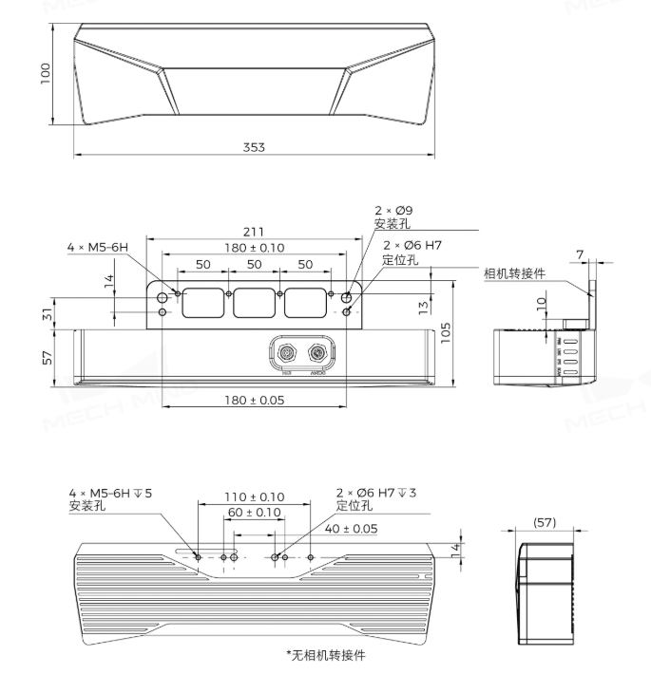
三．
配置清单
尺寸图
相机尺寸图

Slide 7
三．
配置清单
序号 | 名称 | 型号 | 单位 | 数量 | 厂家
1 | 3D结构光相机 | PRO M | 台 | 1 | MechMind
2 | 工控机 | - | 台 | 1 | -
3 | 显示器 | - | 台 | 1 | -
4 | 软件 | Mech-Vision-VIZ | 套 | 1 | MechMind

Slide 8
四．
逻辑流程
逻辑流程
├── 图像采集
│ └── 从相机获取图像（配置高分辨率3D相机，确保覆盖硅棒全尺寸范围）
├── 预处理
│ ├── 点云降采样（降低数据量，提升处理效率）
│ ├── 点过滤（去除噪声点，保留有效点云区域）
│ └── 计算点云法向并滤波（优化点云表面特征）
├── 三维尺寸检测
│ ├── 提取3D ROI内点云（划定硅棒测量区域）
│ ├── 计算平面点云的位姿和尺寸（获取长宽高数据）
│ └── 根据阈值对数值进行分类（设置5mm精度阈值，判断尺寸是否合格）
├── 结果处理
│ ├── 过滤（剔除异常尺寸数据）
│ └── 保存结果到文件（记录检测结果及关键参数）
└── 通信处理
└── 输出（将检测结果传输至生产系统）

Slide 9
五．
评估结果&注意事项
05 评估结果 & 注意事项
现场环境
相机安装
物料一致性
风险点：强光干扰或反光影响3D点云成像质量。
解决方案：安装遮光罩并控制环境光照强度，确保相机采集稳定。
风险点：安装高度误差导致工作距离超出标称范围。
解决方案：使用激光测距仪校准安装位置，确保Z向距离在1000-2000mm范围内。
风险点：硅棒表面氧化层不一致可能影响点云识别精度。
解决方案：定期清洁硅棒表面或在软件中增强点云滤波算法以适应表面变化。

Slide 10
六．售后服务说明
该设备上线后使用初期，我们会派专人进行全程跟踪： 处理解决可能发生的设备异常； 对现场人员进行培训指导。 设备交付后：售后服务一年。 若客户提出设备升级需求，我们会及时为您提供升级新方案。
联系我们： 邮箱：image@ytzrtx.com 电话：0535-2162897 地址：烟台致瑞图像技术有限公司

Slide 11
THANKS

